Slide 1


التسويق السياسي الرقمي
إعداد د. محسن مرشد
MKT311
المحاضرة التاسعة

Slide 2


في المحاضرة السابقة تناولنا:
    مراحل بناء الحملة السياسية.
    استخدام الإعلام التقليدي
    التخطيط والإقناع والتوقيت.
    الخلاصة.

Slide 3
في هذه المحاضرة سوف نتناول :
    مقدمة عن التسويق السياسي الرقمي.
    أدوات التسويق السياسي الرقمي.
    دور المنصات الرقمية في تشكيل الرأي العام .
    استراتيجيات التسويق السياسي الرقمي.
    أمثلة ناجحة من الحملات السياسية الرقمية.
    التحديات والمخاطر في التسويق السياسي الرقمي.
    الخلاصة.

Slide 4

1 مقدمة عن التسويق السياسي الرقمي
يُعد التسويق السياسي الرقمي من المجالات الناشئة التي بدأت بالظهور مع نهاية القرن العشرين وبداية القرن الحادي والعشرين، وقد شهد هذا المجال تطورًا سريعًا نتيجة التقدم التكنولوجي، واتساع استخدام الإنترنت ومنصات التواصل الاجتماعي.
ويهدف التسويق السياسي الرقمي إلى التخطيط والتنفيذ وبناء الدعم والتأييد الجماهيري لحزب سياسي أو مرشح انتخابي، مع الحفاظ على هذا التأييد من خلال وضع رؤى واستراتيجيات فعالة تبرز مزايا المرشح أو الحزب.
ويُعتمد في هذا النوع من التسويق على أساليب مدروسة تقوم على وسائل الاتصال الرقمية الحديثة بجميع أشكالها، بما يحقق تفاعلًا أوسع وتأثيرًا أقوى على الجمهور المستهدف.

Slide 5

1.1. تعريف التسويق السياسي الرقمي
التسويق السياسي الرقمي هو استخدام أدوات وتقنيات التسويق الرقمي للترويج لأفكار، برامج، أو مرشحين سياسيين عبر الإنترنت.
أصبح ضرورياً بسبب انتشار الإنترنت ووسائل التواصل الاجتماعي وتأثيرها الكبير في الحياة السياسية.
يختلف عن التسويق التقليدي بقدرته على الوصول السريع، التفاعل المباشر، وتحليل البيانات الدقيقة.
يُعتبر العصر الرقمي ذا أهمية كبيرة، إذ يُسهم في تطوير سياسات أكثر شفافية وأمانًا من خلال استخدام التكنولوجيا في المجال السياسي. تمثل القضية البحثية كيفية تأثير التسويق السياسي الإلكتروني على تشكيل الرأي العام خلال الحملات الانتخابية.
تتضمن هذه القضية جوانب متعددة، منها الأدوات الرقمية التي تستخدم في الحملات، وأساليب تحليل البيانات، وتأثيرها على مشاركة الناخبين وفهمهم للموضوعات السياسية.

Slide 6
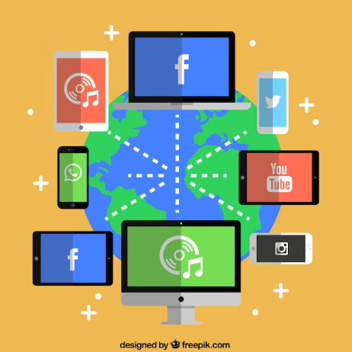
1.2 نظرية المجال العام ودور الإعلام الرقمي
أكدت نظرية المجال العام أن وسائل الإعلام الجديد أسهمت في إعادة صياغة المجال العام وفقاً لمفهوم "هابرماس"، حيث لم يعد المجال العام محصوراً في النوادي أو المقاهي والمنتديات العامة، بل انتقلت هذه المجالات المادية إلى مجالات افتراضية تطرح نفس القضايا والموضوعات،
وتمكن كل راغب من التعبير عن رأيه وأفكاره بكل حرية.
.

Slide 7
1.3 لماذا أصبح التسويق السياسي الرقمي ضرورياً في عصر الإنترنت ووسائل التواصل الاجتماعي؟
تحليل النتائج بشكل دقيق:
يمكن تتبع كل شيء: عدد المشاهدات، النقرات، التفاعل، مما يساعد على تطوير الاستراتيجية.
تغيّر سلوك الجمهور:
أغلب الناس اليوم يحصلون على الأخبار والمعلومات من الإنترنت، وليس من التلفاز أو الصحف. لذا، يجب أن تتواجد الحملات السياسية حيث يتواجد الناس.
التكلفة أقل وتأثير أكبر:
مقارنة بالإعلانات التلفزيونية أو اللافتات المطبوعة، الحملة الرقمية أرخص وتصل لشريحة أكبر.
سرعة الوصول والتفاعل:
يمكن توصيل الرسائل في لحظات والتفاعل معها فوراً، وهو ما لا تتيحه الوسائل التقليدية.
التأثير على الرأي العام بسرعة:
وسائل التواصل يمكن أن تصنع "ترند" خلال ساعات، مما يغيّر اتجاه النقاش العام بسرعة هائلة.
القدرة على التخصيص:
التسويق الرقمي يسمح بتوجيه رسائل مختلفة لمجموعات مختلفة بناءً على اهتماماتهم واحتياجاتهم.

Slide 8
1.4 الفرق بين التسويق السياسي التقليدي والرقمي؟
التسويق التقليدي | التسويق الرقمي | الجانب
تلفاز، راديو، صحف، لافتات | وسائل التواصل، البريد الإلكتروني، المواقع | وسائل النشر
أحادية الاتجاه | تفاعلية (ثنائية الاتجاه) | طريقة التواصل
بطيئة نسبياً | فورية | سرعة الوصول
عالية | منخفضة نسبياً | التكلفة
عام وغير دقيق | دقيق جداً باستخدام البيانات | الاستهداف
محدود | تفصيلي ومباشر | تحليل الأداء
متلقٍ فقط | مشارك ومتفاعل | تجربة الجمهور

Slide 9

المحاضرة التاسعة
2. أدوات التسويق السياسي الرقمي

Slide 10

2.1 أدوات التسويق السياسي الرقمي
وتُستخدم هذه الأدوات بشكل رئيس بهدف التأثير في تشكيل الرأي العام، وتعزيز دعم الناخبين للمرشحين في مختلف السياقات الانتخابية.
الادوات المستخدمة في التسويق السياسي الإلكتروني، فهي متعددة ومتنوعة، وتشمل العديد من المواقع والتطبيقات الرقمية المختلفة، ولعل أبرزها منصات التواصل الاجتماعي، والمنتديات الإلكترونية، والمواقع الإخبارية، والإعلانات الممولة، بالإضافة إلى البريد الإلكتروني.

Slide 11
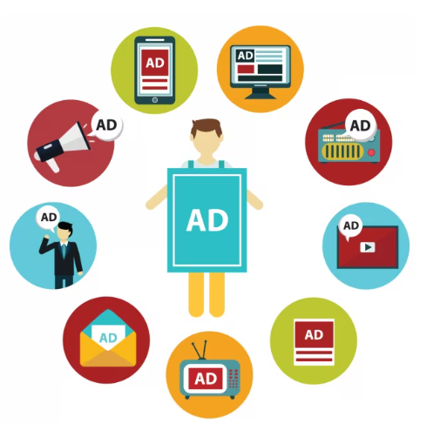





.2.1.1 أدوات التسويق السياسي الرقمي المدعومة بالذكاء الاصطناعي
الإعلانات الممولة
إعلانات مدفوعة على جوجل ومنصات التواصل للوصول لجمهور محدد.
وسائل التواصل الاجتماعي
فيسبوك، تويتر، إنستغرام، تيك توك وغيرها لنشر الرسائل والتفاعل مع الجمهور.
البريد الإلكتروني
حملات إيميل موجهة للمناصرين والمتعاطفين.
تحليلات البيانات
أدوات تحليل لفهم سلوك الجمهور وتحسين الحملات.
المحتوى الرقمي
فيديوهات، مقالات، بودكاست تشرح الرسائل السياسية بشكل جذاب.

Slide 12
2.2 وسائل التواصل الاجتماعي
وهي خطوة حاسمة لفهم السياق الذي ستعمل فيه الحملة. يتم من خلالها جمع معلومات تساعد في اتخاذ قرارات استراتيجية واقعية..
المنصات: فيسبوك، تويتر (X)، إنستغرام، تيك توك، يوتيوب
أمثلة:
استخدام تويتر في الحملات الرئاسية الأمريكية لنشر رسائل يومية.
فيديوهات ”Reels”قصيرة على إنستغرام وتيك توك لجذب فئة الشباب.
الاستخدامات:
نشر المحتوى السياسي (صور، فيديو، خطابات).
التفاعل المباشر مع المتابعين والرد على تعليقاتهم.
إطلاق حملات وهاشتاغات لزيادة التفاعل.
عمل بث مباشر للتواصل مع الجمهور في الوقت الحقيقي.

Slide 13
2.3. البريد الإلكتروني ((Email Marketing
الاستخدامات:
إرسال نشرات إخبارية دورية حول المرشح أو الحملة.
دعوة لحضور فعاليات، مؤتمرات، أو التصويت.
جمع تبرعات من المؤيدين.
مثال:
حملة أوباما اعتمدت بشكل كبير على البريد الإلكتروني لجمع التبرعات وتحفيز المشاركة.
الميزات:
التواصل المباشر مع الجمهور المخلص.
يمكن تخصيص الرسائل حسب اهتمامات كل فئة.

Slide 14

2.4. المحتوى الرقمي
يُعتبر المحتوى الرقمي من كلمات ونصوص وصور وفيديوهات ومنشورات من أهم الوسائل تأثيراً في الجمهور لما له من قدرات تأثيرية سريعة ومباشرة لدى الأفراد دون عناء، حيث تتطلب صناعة المحتوى قدرات إبداعية متفرّدة قائمة على مهارات متخصصة وإتقان اللغة بشكل مميز.
أمثلة:
فيديو "قصة مرشح" يُظهر الجانب الإنساني.
بودكاست يناقش قضايا الساعة بمشاركة المتابعين.
أنواعه:
فيديوهات قصيرة أو وثائقية
مقالات تحليلية أو افتتاحيات
بودكاست سياسي
أهمية المحتوى:
يبني الثقة والمصداقية.
يساعد في شرح الأفكار والبرامج السياسية بطريقة مبسطة.
يسهل انتشاره ومشاركته.

Slide 15
2.5 الإعلانات الممولة
المنصات: Google Ads – Facebook/Instagram Ads – YouTube Ads
الميزات:
نتائج قابلة للقياس.
إمكانية اختبار إعلانات متعددة (A/B Testing).
الاستخدامات:
زيادة وصول الرسائل السياسية لفئات غير متفاعلة.
استهداف جمهور دقيق حسب العمر، الجنس، الموقع، الاهتمامات.
الترويج لفعاليات أو مناسبات انتخابية.
مثال:
إعلان ممول موجه لسكان منطقة معينة قبل الانتخابات المحلية

Slide 16
2.6 تحليل البيانات
الأدوات: Google Analytics – Facebook Insights – أدوات منصات التواصل
Facebook Insights:
  يمكن للذكاء الاصطناعي تحليل تفاعل الجمهور مع المنشورات على Facebook، مثل الإعجابات، التعليقات، والمشاركات، لتقديم رؤى حول المحتوى الأكثر جذبًا
الميزات:
رؤى عميقة ومفصلة حول الجمهور والسلوك.دعم اتخاذ القرار بناءً على بيانات دقيقة.
الاستخدامات:
تتبع سلوك المستخدمين على المواقع والمنصات.قياس فعالية الحملات السياسية وتحسين الأداء.تحديد الجمهور المستهدف بناءً على البيانات الواقعية
مثال:
تحليل تفاعل جمهور الشباب مع حملة توعية سياسية على إنستغرام.
  AI Optimization: يمكن للذكاء الاصطناعي تحليل البيانات الكبيرة لتحسين توقيت المنشورات ومحتوى الرسائل، مع تقديم توصيات مخصصة لزيادة التفاعل.

Slide 17
المحاضرة التاسعة
3. دور المنصات الرقمية في تشكيل الرأي العام

Slide 18

3.1 كيف تؤثر وسائل التواصل الاجتماعي والمواقع الإلكترونية على تشكيل وقيادة الرأي العام؟
توفر منبر للنقاش العام وتبادل الآراء بشكل فوري.
خوارزميات العرض تساعد في توجيه المحتوى وفق اهتمامات المستخدمين.
تؤثر على تشكيل المواقف السياسية عبر التأثير النفسي والاجتماعي.
أمثلة على تأثير التفاعلات الرقمية والمحتوى في تشكيل مواقف الجماهير:
  الحملات الناجحة التي استخدمت فيديوهات وتفاعلات لزيادة دعم المرشح.
  انتشار الأفكار عبر التريندات والهاشتاغات التي تحولت لقوة ضغط اجتماعي.
  مثال :عندما تنتشر أفكار معينة عبر هاشتاغات مثل #MeToo أو #BlackLivesMatter، يمكن استخدام الذكاء الاصطناعي لتحليل المحادثات وتقديم محتوى يتناسب مع اهتمامات المشاركين في هذه الحركات، مما يُعزز التأثير الاجتماعي.

Slide 19

3.2 مدى تأثيرات التسويق السياسي الإلكتروني على جمهور الرأي العام
حملات التسويق السياسي الإلكتروني تُمارس تأثيرات متعددة على الجمهور في تشكيل الرأي العام. ويعود ذلك إلى أنها أدوات متاحة للجميع، وتمنح الأفراد حرية أكبر في التعبير عن آرائهم، إضافةً إلى كونها تجسد مفهوم الحرية السياسية من خلال تمكين الناخبين من الاطلاع على برامج الأحزاب ومواقفها.
كما تسهم هذه الحملات في إيصال الرسائل السياسية بسرعة وكفاءة إلى فئات واسعة من الجمهور، وتوفر الوقت والجهد وتقلل التكاليف.
ويرى كثير من الأفراد أن هذا النمط من الحملات يجعلهم أكثر وعيًا وقدرة على اتخاذ قراراتهم السياسية، ويعزز شعورهم بوجود شكل من أشكال الديمقراطية الرقمية داخل المجتمع.

Slide 20
3.3 الرسائل التي تستهدف المشاعر
الحملات السياسية تستخدم المشاعر لتشكيل انطباعات قوية.
المشاعر مثل الأمل، الخوف، والفخر تؤثر بشكل عميق على سلوك الناخبين.
الفخر
يستدعي الانتماء الوطني أو القيمي ويقوي الولاء.
مثال: حملات تبرز الإنجازات الوطنية أو الهوية الثقافية.
تأثير: يعزز الدعم ويخلق روابط عاطفية مع المرشح أو الحزب.
الأمل
يعزز التفاؤل بالمستقبل ويشجع على المشاركة الإيجابية.
مثال: حملة باراك أوباما “Yes We Can” التي بثت رسالة أمل وتجديد.
تأثير: يحفز الناخبين على التصويت ويخلق دعمًا معنويًا قويًا.
الخوف
يُستخدم لتحفيز الحذر من المخاطر أو التهديدات.
مثال: رسائل تحذيرية من سياسات الخصم أو المخاطر الاقتصادية.
تأثير: يحث الناس على التصويت لحماية مصالحهم أو تجنب المخاطر

Slide 21
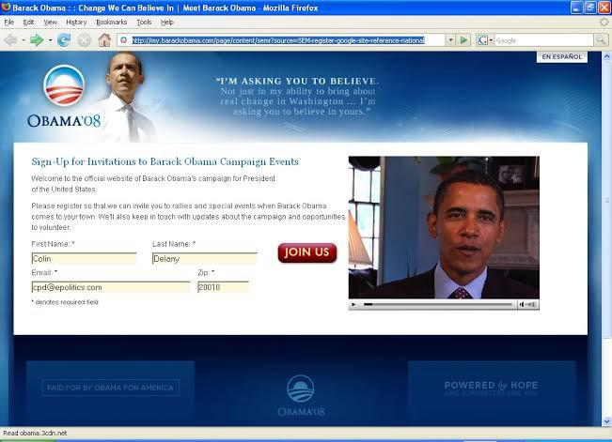
"أنا أطلب منك أن تؤمن، ليس فقط بقدرتي على إحداث تغيير حقيقي في واشنطن... بل أطلب منك أن تؤمن بقدرتك أنت
3.4 المنصات الرقمية أصبحت صندوق اقتراع جديد للرأي العام
"أنا أطلب منك أن تؤمن، ليس فقط بقدرتي على إحداث تغيير حقيقي في واشنطن... بل أطلب منك أن تؤمن بقدرتك أنت»

Slide 22
3.5 فتح باب النقاش العام، وتعزيز التفاعل السياسي
فتح باب النقاش العام يعني توفير مساحة حرة ومتاحة للجميع للتعبير عن آرائهم السياسية والاجتماعية، سواء كان ذلك عبر منصات التواصل الاجتماعي أو المنتديات الإلكترونية أو المدونات الرقمية.
أهمية فتح باب النقاش العام:
يعزز الشفافية والمساءلة السياسية.
يشجع على المشاركة السياسية من جميع الفئات.
يساعد في تشكيل رأي عام متوازن من خلال سماع مختلف وجهات النظر.
يخلق مجتمعًا أكثر وعيًا وتحضرًا.
نشر المعلومات بشكل واسع:
يمكن للأفكار والآراء أن تنتشر بسرعة بين جمهور كبير، مما يزيد من وعي المجتمع بالقضايا السياسية.
توفير منصة لكل الأصوات:
على عكس الإعلام التقليدي الذي قد يكون محدودًا أو يسيطر عليه طرف معين، تتيح المنصات الرقمية لأي فرد التعبير عن رأيه بسهولة.
تنظيم الحملات والمبادرات:
يسهل التنسيق بين الناشطين والمجتمع لتنظيم حملات توعية أو دعم لقضايا معينة.
التفاعل المباشر والسريع:
يستطيع المستخدمون التعليق، المشاركة، والرد على المنشورات بشكل فوري، مما يخلق حوارًا مستمرًا.

Slide 23
المحاضرة التاسعة
4. استراتيجيات التسويق السياسي الرقمي

Slide 24

4.1 سهولة الوصول والتواصل المباشر
التفاعل الفوري مع الجمهور
المنصات الرقمية تتيح للجمهور التعليق، الإعجاب، والمشاركة بسرعة.
المشاركة النشطة تزيد من اهتمام المتابعين بالحملة السياسية.
النتيجة:
يزيد التفاعل من ثقة الناخبين ويجعلهم يشعرون أنهم جزء من الحملة.
AI Integration يمكن للذكاء الاصطناعي تحليل التفاعل مع المحتوى، توفير تقارير حول الأداء، وتقديم توصيات لتحسين استراتيجيات التسويق.
التواصل المباشر من السياسيين
السياسيون يردون على استفسارات الناخبين بشكل مباشر.
استخدام البث المباشر والمنشورات لتوضيح المواقف السياسية.

Slide 25

  4.2. التفاعل المستمر مع الجمهور
النتيجة:
يزيد التفاعل من ثقة الناخبين ويجعلهم يشعرون أنهم جزء من الحملة.
المفهوم:
الحملات السياسية الناجحة تعتمد على الحوار ثنائي الاتجاه، وليس فقط بث الرسائل
الأساليب:
الرد على التعليقات والرسائل.
تنظيم جلسات "بث مباشر" لطرح الأسئلة على المرشح.
إجراء استطلاعات رأي ومشاركة النتائج مع الجمهور.

Slide 26

  4.3. استخدام القصص (Storytelling)
المفهوم:
القصص تُستخدم لجذب الانتباه، إثارة المشاعر، وربط الجمهور بالقضية أو المرشح. القصص هي أداة فعالة لجذب الانتباه وإثارة المشاعر. وبمساعدة الذكاء الاصطناعي، يمكن تحسين استخدام القصص وجعلها أكثر تفاعلًا مع الجمهور، مما يعزز فعاليتها في الحملة ويزيد من التأثير الذي تترك
النتيجة:
تعزز التفاعل العاطفي وتزيد فرص التأييد.
أمثلة عملية:
قصة شخصية عن تحدٍ واجهه المرشح وتجاوزه.
عرض حكايات مؤيدين تغيرت حياتهم بفضل سياسات الحملة.

Slide 27

  4.5. التعاون مع المؤثرين الرقميين
من هم المؤثرون؟
شخصيات لها جمهور كبير على المنصات الاجتماعية وتؤثر في قرارات المتابعين. تحليل البيانات: يمكن للذكاء الاصطناعي تحليل البيانات من وسائل التواصل الاجتماعي لتحديد المؤثرين الذين يمتلكون أكبر تأثير في فئات معينة
النتيجة:
الوصول لفئات جديدة، خصوصاً الشباب، وكسب ثقتهم من خلال صوت يثقون به.
أدوارهم في الحملات:
الترويج للمرشح أو البرنامج.
توصيل الرسائل السياسية بلغة بسيطة ومحببة.
تنظيم لقاءات مشتركة أو حملات توعية.

Slide 28

  4.6. الحملات الإعلانية الموجهة بدقة باستخدام أدوات الذكاء الاصطناعي
الهدف:
استخدام البيانات لاستهداف الرسائل لفئات محددة بدقة عالية (Micro-targeting). يتم تحليل البيانات باستخدام أدوات الذكاء الاصطناعي مثل التعلم الآلي (Machine Learning) لفهم سلوكيات المتابعين، اهتماماتهم، واحتياجاتهم الخاصة
النتيجة:
على نسبة استجابة مقابل تكلفة أقل، وتحقيق نتائج أسرع.
كيف يتم؟
تقسيم الجمهور حسب الموقع، العمر، الاهتمامات، السلوك.
تخصيص إعلانات تناسب كل فئة.

Slide 29

  4.7. قياس الأداء وتحسين الاستراتيجيات
النتيجة:
تعديل الخطة بشكل مستمر بناءً على نتائج فعلية، مما يزيد فاعلية الحملة.
الأدوات المدعومة بالذكاء الاصطناعي :
Google Analytics، Meta Ads Manager، أدوات CRM وتحليل التفاعل.
ما الذي يُقاس؟
نسبة الوصول، التفاعل، عدد النقرات، التسجيلات، التحويلات.
المحتوى الأفضل أداءً.

Slide 30
المحاضرة التاسعة
5. أمثلة ناجحة من الحملات السياسية الرقمية

Slide 31

5.1. الحملات السياسية في العالم العربي خلال الانتخابات
مظاهر الاستخدام:
  نشر البرامج الانتخابية بشكل بصري مبسط.
  حملات "الترند" عبر هاشتاغات سياسية.
  استخدام المؤثرين والصفحات الكبرى لدعم مرشحين محددين.
الانتقال إلى الفضاء الرقمي:
مع تزايد استخدام الإنترنت، بدأت الأحزاب والمرشحون في العالم العربي بالاعتماد على وسائل التواصل للترويج لأنفسهم.
أدوات الحملة:
  فيسبوك: المنصة الأكثر استخداماً في العالم العربي للإعلانات والنقاشات السياسية.
  يوتيوب: استخدم لنشر فيديوهات الحملة والخطب الجماهيرية.
  واتساب: قناة مهمة في تعبئة الجماهير، خاصة في المناطق التي تعاني ضعفاً إعلامياً.

Slide 32
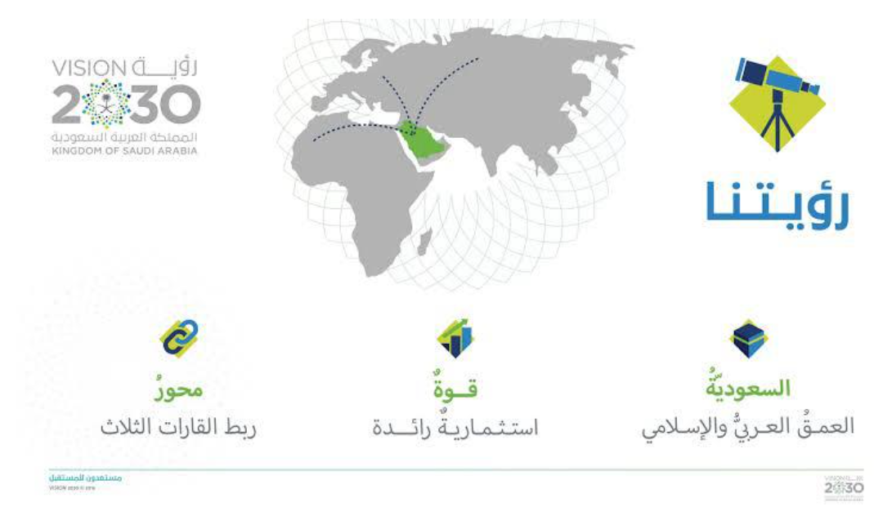
  5.1. حملة التوعية بـ "رؤية السعودية 2030"
رؤية السعودية 2030 هي خطة وطنية طموحة لتطوير الاقتصاد السعودي وتنويع مصادر الدخل وتقليل الاعتماد على النفط، إلى جانب تحسين جودة الحياة وتمكين الشباب والمرأة.

Slide 33
  5.2. حملة التوعية بـ "رؤية السعودية 2030"
التفاعل:
استخدام الهاشتاجات الرسمية مثل #رؤية_السعودية_2030 لتوحيد النقاش والانتشار.
إشراك المؤثرين السعوديين والشباب للترويج للحملة بطريقة شبابية وجذابة.
الرد السريع على أسئلة المواطنين واستفساراتهم عبر حسابات رسمية.
نتائج الحملة:
تعزيز الوعي الجماهيري حول أهداف الرؤية وأهميتها.
زيادة التفاعل والمشاركة المجتمعية عبر المنصات الرقمية.
بناء صورة إيجابية للقيادة السعودية وتوجهاتها المستقبلية.
كيف تم تسويقها رقميًا؟
المنصات المستخدمة: تويتر، إنستغرام، سناب شات، ويوتيوب.
المحتوى:
  فيديوهات تعريفية قصيرة توضح أهداف الرؤية ومشاريعها المستقبلية.
  قصص نجاح واقعية لمبادرات تم تنفيذها تحت الرؤية.
  بث مباشر لفعاليات ومؤتمرات رسمية.

Slide 34
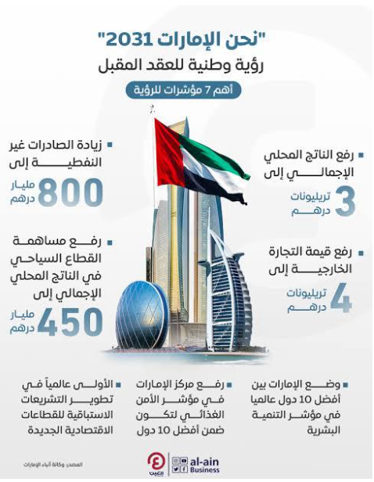
  5.3. حملة التوعية بـ "رؤية الإمارات 2031"

Slide 35
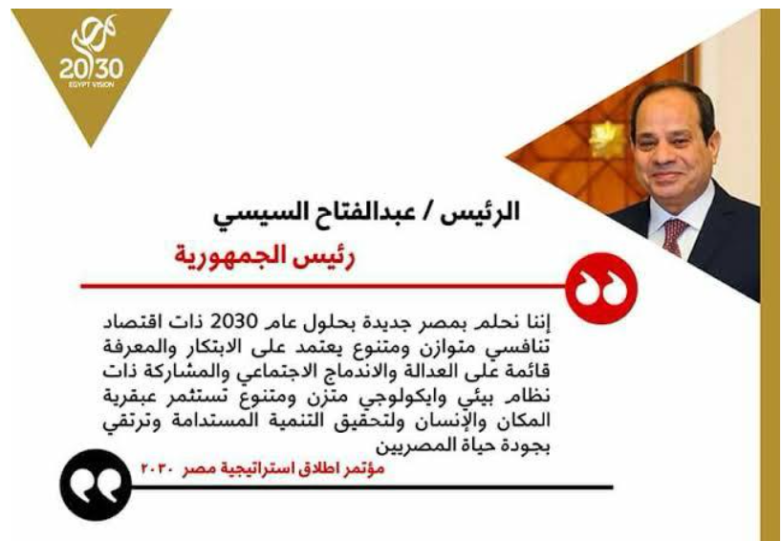
  5.4. اطلاق استراتيجية مصر 2030

Slide 36
  5.5. مثال تطبيقي: الانتخابات البرلمانية في لبنان (2022)
السياق:
بسبب الأزمات الاقتصادية والسياسية، كان هناك اهتمام كبير من الجاليات اللبنانية في الخارج بالمشاركة في الانتخابات.
أكثر من 200,000 مغترب سجلوا للتصويت، وهي نسبة غير مسبوقة.
استخدام الحملات الرقمية:
فيسبوك وإنستغرام: المرشحون والمجموعات السياسية أطلقوا حملات إعلانية ممولة تستهدف اللبنانيين في المهجر، خاصة في أوروبا والخليج وأمريكا.
يوتيوب: نشر فيديوهات توعوية قصيرة تشرح البرامج الانتخابية بلهجات محلية للوصول إلى المغتربين.
واتساب وتيليغرام: استخدمت المجموعات لنشر تعليمات التصويت، مواعيد الانتخابات، وأماكن الاقتراع بالخارج.
الاستراتيجيات:
محتوى مخصص يعالج هموم المغتربين مثل حقهم في المشاركة، الفساد، والحنين للوطن.
التعاون مع مؤثرين لبنانيين في المهجر لنشر الرسائل السياسية.
تصميم حملات بلغات أجنبية (فرنسية، إنجليزية) لمخاطبة الجيل الثاني من اللبنانيين المغتربين.
النتائج:
زيادة ملحوظة في نسبة المشاركة من المغتربين.
فوز عدد من المرشحين المدعومين من الجاليات، خاصة من قوى التغيير.
التأكيد على أن التسويق السياسي الرقمي صار وسيلة أساسية للوصول للناخبين خارج الحدود.

Slide 37
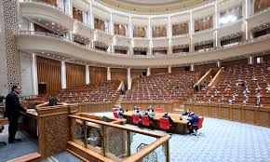
  5.6. مثال تطبيقي: الانتخابات البرلمانية في مصر (2020)
منصات التواصل الاجتماعي:
اعتمد المرشحون المستقلون وبعض الأحزاب على فيسبوك بشكل أساسي لبث مقاطع فيديو مباشرة، والرد على أسئلة الجمهور.
نشروا برامجهم الانتخابية بصيغ مختصرة عبر الصور والمنشورات.
استخدام مجموعات "WhatsApp" و"Messenger" لنشر أخبار الجولات واللقاءات.
المحتوى الموجه:
التركيز على مشاكل محلية (الصرف الصحي، فرص العمل، التعليم) ضمن كل دائرة انتخابية.
فيديوهات قصيرة بلهجة محلية لتقوية الاتصال العاطفي مع الناخبين.
الإعلانات الممولة:
بعض المرشحين استخدموا إعلانات ممولة على فيسبوك لاستهداف جمهور محدد في نطاقهم الجغرافي.
الإعلانات ركّزت على عرض الخبرة، الالتزام، وربط المرشح بإنجازات محلية سابقة أو دعم حكومي.

Slide 38
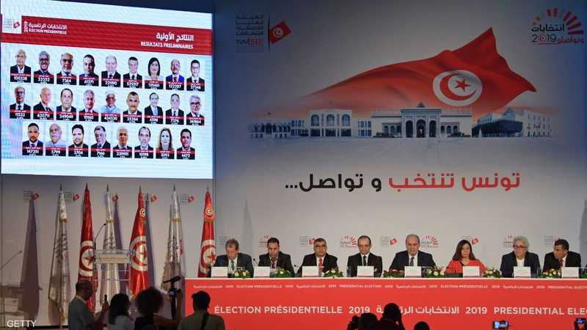
  5.7. مثال تطبيقي: تونس – الانتخابات الرئاسية (2019)
في هذه الانتخابات، كان للشباب دور بارز وحاسم من خلال استخدام وسائل التواصل الاجتماعي لدعم مرشحين مستقلين بعيدًا عن الأحزاب التقليدية.
مقاطع الفيديو القصيرة:
تم نشر فيديوهات قصيرة توضح برامج المرشحين، رسائلهم، وأفكارهم بشكل بسيط وجذاب، مما ساعد على وصول الرسالة بسرعة وانتشارها بين الشباب.
النتيجة:
زيادة كبيرة في مشاركة الشباب في الانتخابات.
دعم ملموس للمرشحين المستقلين عبر قنوات رقمية لم تكن مستخدمة من قبل بنفس الشكل.
خلق مساحة سياسية جديدة تركز على الشفافية والمشاركة الشعبية.
اعتماد الشباب على السوشيال ميديا:
الشباب التونسي استخدم منصات مثل فيسبوك، إنستغرام، ويوتيوب كأدوات رئيسية لنشر الوعي السياسي والترويج للمرشحين المستقلين الذين يعكسون تطلعاتهم.
استخدام أدوات تفاعلية:
فيسبوك لايف: بث مباشر لفعاليات المرشحين، جلسات نقاش، وحملات تفاعلية تسمح بالتواصل المباشر مع الجمهور.

Slide 39
المحاضرة التاسعة
6. التحديات والمخاطر في التسويق السياسي الرقمي

Slide 40

  6.1. الأخبار المضللة (Fake News)
أمثلة:
في عدة دول عربية، انتشرت شائعات انتخابية مجهولة المصدر تؤثر على قرار التصويت في اللحظة الأخيرة.
الوصف:
نشر معلومات كاذبة أو مشوهة بهدف التأثير على آراء الناخبين
الهدف:
ترويج شائعات عن الخصوم.
– تحريف مواقف سياسية.
– استخدام عناوين صادمة لجذب التفاعل دون التحقق من صحتها.
.

Slide 41

  6.2. الجيوش الإلكترونية ((Bots & Trolls
أمثلة:
مثلًا، تم اتهام جهات إلكترونية مدعومة من دول أجنبية بالتدخل في الانتخابات الرئاسية الأمريكية لعام 2016، من خلال حملات تضليل على وسائل التواصل الاجتماعي، ما يُعد تهديدًا مباشرًا للأمن السياسي.
الوصف:
حسابات وهمية تُستخدم لتضخيم رسائل سياسية، مهاجمة معارضين، أو التأثير في الترندات.
الهدف:
خلق وهم بوجود "رأي عام شعبي".
إسكات الأصوات المعارضة من خلال الهجوم الجماعي.
التشويش على النقاش العام.

Slide 42
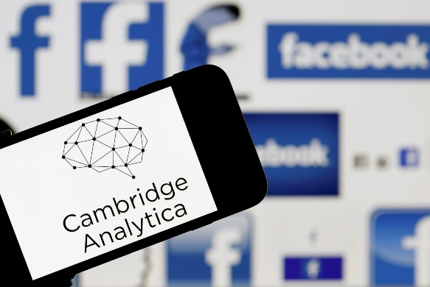
  6.3. انتهاك الخصوصية ((Data Misuse
اشهر مثال عالمي:
قضية Cambridge Analytica واستخدام بيانات فيسبوك في التأثير على انتخابات أمريكا وبريطانيا.
الوصف:
جمع بيانات المستخدمين دون إذن، أو استخدامها في أغراض لم يوافقوا عليها.
الخطورة:
– استغلال سلوك الأفراد لاستهدافهم برسائل خفية (Micro-targeting).
– تسريب معلومات حساسة.

Slide 43

  6.4. التأثير السلبي على الديمقراطية
النتيجة:
يصبح القرار الانتخابي غير ناتج عن وعي حقيقي، بل عن تلاعب بالمعلوم
الوصف:
بدلاً من أن تعزز التكنولوجيا الشفافية، يمكن أن تُستخدم لإقصاء، تشويه، أو تضليل الناخبين.
كيف يحدث:
– التحكم في تدفق المعلومات.
– توجيه الرأي العام باستخدام تقنيات خفية.
– خنق الأصوات المستقلة من خلال الحملات العدوانية.

Slide 44

  6.5. الاستقطاب عبر المنصات الرقمية
الاستقطاب Polarization) )يعني انقسام المجتمع إلى مجموعات متباينة جدًا في آرائها، بحيث تصبح النقاشات السياسية حادة، ويفقد الناس القدرة على تقبّل الرأي الآخر.
المحتوى العاطفي والمثير للجدل
الخوارزميات تفضل المحتوى الذي يثير مشاعر قوية (غضب، خوف، تحفيز)، لأنه يزيد التفاعل، وهذا يؤدي إلى:
نشر أخبار أو منشورات تزيد الانقسام.
تقليل النقاش العقلاني.
فقاعة المعلومات Filter Bubble)):
تقوم الخوارزميات بعرض المحتوى الذي يتماشى مع اهتمامات المستخدم ومعتقداته فقط، مما يؤدي إلى:
  تجاهل الآراء المختلفة أو المعارضة.
  تعزيز القناعة بأن "رأيي هو الصحيح".
  تقوية الانتماء لمجموعة فكرية معينة.
غرف الصدى Echo Chambers))
عندما يتفاعل المستخدم فقط مع أشخاص يشاركونه الرأي، يسمع نفس الأفكار مرارًا وتكرارًا، مما يؤدي إلى:
تطرف في الآراء.
فقدان الحوار البنّاء.
رفض كامل لأي وجهة نظر مخالفة.

Slide 45
6.6. الخلاصة
في عصر الإنترنت ووسائل التواصل الاجتماعي، أصبح التسويق السياسي الرقمي أداة أساسية لا يمكن الاستغناء عنها في أي حملة انتخابية.
المنصات الرقمية مثل فيسبوك وتويتر وإنستغرام وتيك توك، بالإضافة إلى استخدام البيانات الضخمة، تمكّن السياسيين من التواصل المباشر مع الجمهور، فهم احتياجاته، واستهداف فئات محددة بدقة عبر رسائل مخصصة.
هذا الأسلوب الحديث يُعزز من قدرة الحملات على تشكيل الرأي العام بطريقة أكثر فاعلية وتأثيرًا مقارنة بالتسويق التقليدي.
مع ذلك، يجب الانتباه إلى التحديات والمخاطر المصاحبة مثل انتشار الأخبار المضللة، الجيوش الإلكترونية، وانتهاك الخصوصية، مما يستدعي استخدامًا أخلاقيًا ومسؤولًا لهذه التقنيات لحماية الديمقراطية وضمان نزاهة العملية الانتخابية.

Slide 46



Thank You

